Slide 1
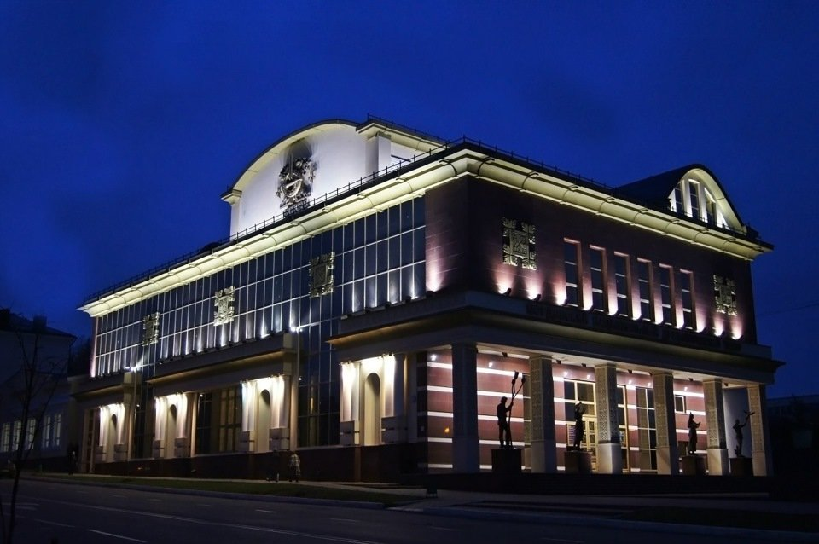
МДОУ «Детский сад №85 комбинированного вида»
Образовательный проект
«Мордовский национально- драматический театр»
(вторая младшая группа)
Выполнили: Пырчева Е. Е.
Зюзина Е. В.

Slide 2
Актуальность проекта
В настоящее время растет интерес кто осмыслению, укреплению и активной пропаганде национальных культурных традиций, воплощенных в самобытных жанрах фольклора, семейно-бытовых обычаях, обрядах. Проблема приобщения детей дошкольного возраста к национальной культуре, народным традициям неоднократно рассматривалась учеными и практиками. Предметом изучения были вопросы, связанные с ролью народной культуры и народных традиций в становлении личности дошкольника, обсуждалось соответствующее содержание, условия, методы ознакомления детей с народными традициями с учетом возрастных и индивидуальных особенностей. В ряде психолого-педагогических исследований подтверждалось, что приобщение детей к народной культуре обеспечивает связь поколений, способствует всестороннему, гармоничному развитию личности.
Сегодня актуальным остается приобщение дошкольников к истории и культуре родного края, посредством языкового восприятия в условиях дошкольного образования через развитие сознательного и уважительного отношения к прошлому, к национальной культуре, традициям, к родному языку.

Slide 3
Правильно организованное воспитание и процесс усвоения ребенком опыта общественной жизни, сформированное условие для активного познания дошкольниками окружающей его действительности имеют решающее значение в становлении основ личности.
Мы, как воспитатели детского сада, на протяжении многих лет ведем работу по приобщению дошкольников к национальной культуре, воспитании любви к малой родине, знакомлю детей с историей, культурой, языкам мордовского народа.
Практика показывает, что, общаясь в социуме, у детей рано проявляется интерес к людям разных национальностей, их внешности, языку, манере одеваться, питаться, обустраивать быт. Предполагается, что благодаря обращению к особенностям национальной культуры и быта, дети осознают свою принадлежность к культурно - природной среде, понимают меру своей ответственности за её сохранение и приумножение.
В каждом городе есть свои особенности исторического развития, специфические черты культуры и природы, составляющие тот феномен, который формирует в каждом человеке интерес и привязанность к родному краю, его патриотические чувства.

Slide 4
Практика показывает, что, общаясь в социуме, у детей рано проявляется интерес к людям разных национальностей, их внешности, языку, манере одеваться, питаться, обустраивать быт. Предполагается, что благодаря обращению к особенностям национальной культуры и быта, дети осознают свою принадлежность к культурно - природной среде, понимают меру своей ответственности за её сохранение и приумножение.
В каждом городе есть свои особенности исторического развития, специфические черты культуры и природы, составляющие тот феномен, который формирует в каждом человеке интерес и привязанность к родному краю, его патриотические чувства.
Участники проекта:
дети старшего дошкольного возраста;
воспитатели группы;
родители воспитанников;
музыкальный руководитель;
инструктор по физическому развитию.
Цель проекта:
Развивать познавательный интерес к родному Городу, к мордовскому языку, национальной культуре, быту.

Slide 5
Задачи проекта:
1. Воспитывать у ребенка любовь и привязанность к своей семье, городу, республике, стране.
2. Воспитывать патриотические чувства к культурному наследию России и Мордовии.
3. Развивать интерес к русской и мордовской истории, культуре, через изучение родного языка.
4. Формировать навыки речевого общения на родном языке.
Тип проекта:
Долгосрочный.
Период реализации:
с 01.09.2020г. по 01.09.2021г.
Объект исследования:
процесс патриотического и духовно-нравственного воспитания.

Slide 6
Теоретические основы:
Современные исследователи: М. И. Богомолова, Т. Ф. Бабынина,Н. П. Овсянникова считают, что национальная культура, является «оригинальным носителем неповторимых особых качеств нации». Любая национальная культура представляет собой совокупность взаимосвязанных элементов: -национальный язык; -национальное искусство (музыка, литература, искусство); -национальные традиции (мифология, религия, история народа).
Наличие теоретической базы выражается: в активном использовании методических разработок известных авторов, которые реализуются на основе введения современных технологий и методик воспитания и обучения дошкольников в данном направлении, выявлении мониторинга усвоения знаний и умений дошкольников, создании условий для максимального развития творческого потенциала воспитанников.
Новизна проекта:
интеграция природоведческих и социальных знаний формируют целостный взгляд на природу, общество, место человека в них, причем происходит это во взаимосвязи с изучением красоты родной природы, ее экологических особенностей, истории родного края и истории своей семьи. Все это предполагает расширение кругозора, развитие познавательных способностей воспитанников.

Slide 7
Гипотеза проекта:
повысится внимание родителей и детей к национальным культурным традициям, проявится интерес со стороны детей к книгам Мордовских народных сказок.
Ожидаемые/предполагаемые результаты:
у детей: приобщение к национальной истории и культуре посредством ознакомления с мордовским театром;
у родителей: создании системы семейного воспитания по приобщению к народной культуре мордвы;
у педагогов: умение привить детям чувство гордости и ответственности к культурному прошлому России и Мордовии, осознанно понимать и принимать историю своего наследия.
Продукты проекта:
обновление и пополнение речевой предметно - развивающей среды;
выставка.
Этапы реализации проекта:
1.Информационно-накопительный:
изучение интереса детей для определения целей проекта;
сбор и анализ литературы для взрослых и детей.

Slide 8
2.Разработка проекта:
подбор методической, научно-популярной и художественной литературы, иллюстративного материала по данной теме;
разработка познавательных видов деятельности (беседы, оформление детских работ, рассматривание иллюстраций, картины);
планирование игровых видов деятельности;
взаимодействие с семьёй.
3. Выполнение проекта.

Slide 9
 | Вид деятельности
Игровая деятельность | Сюжетно-ролевые игры: «Автобус» «Ардома пельсэ», «Детский сад» «Эйдень кудо», «Салон красоты», «Дымок» «Качамне», «Театр» « «Ванома тарка», «Мы переходим улицу», «Экскурсия в музей им.С.Д.Эрьзи», «Музыка для кукол», «Кукольный театр», «Столовая». Дидактические игры: «Угадай-ка» (достопримечательности города), «Отгадай название игрушки», «Приветствия», «Назови себя», «Знакомство», «Скажем по-мордовски», «Собери узор», «Поймай мяч», «Угадай цвет», «Стой, палочка, остановись», «Знакомство», «Скажи как я», «Назови животных по эрзянски» Строительные игры: «Театр для зверюшек», «Мост через речку Инсар», «Кукольный театр».

Slide 10
 | Коммуникативные игры: «Где мы были мы не скажем, «А что делали, покажем», Подвижные игры: «В волков» - «Верьгизнесэ», «Шарагу - варагу», «В петушка», «В кругу», «В платочки», «В слепую старушку».
Речь и речевая деятельность | Беседы на тему: «Как называется наш город?», «Где работают мама и папа?» «Мой родной город», «Кто работает в детском саду», «Беседа о мамах, как зовут, что делают», «Моя мамочка», «Наша дружная семья», «Угадай, кто живет в этом доме?», «Моя улица», «Хочу быть сильным, как мой папа».
Художественная литература | Составление рассказа на тему: «Котя-котенька-коток» «Псака-псака-псакине», «Моя любимая игрушка», «Что я видел по дороге в детский сад», «Мой выходной день с родителями». Чтение рассказов: «Как собака друга искала», «Серебряный зубок», «Наказание за жадность»,

Slide 11
 | Заучивание наизусть: «Тьфу - тьфу», «Псака», «Сема - Ерема», «Любава», «Елкине», «Каляда - каляда», «Лето, приди к нам», «Тундо - весна», «Теле - зима».
Изобразительная деятельность | Лепка: «Свистулька» - «Птичка» (декоративная), «Курочка» - «Саразнэ», «Лошадка» - «Алаша» (мастера Под.Тавлы) «Чашечка для мишутки» - «Овтыне». Аппликация: Украшение платочка знакомыми геометрическими фигурами. Украшение передника. Красивая салфетка для мишутки. Рисование: Украшение варежки - декоративное рисование. Салфетка для мамы - декоративное рисование. Украшение кувшина - декоративное рисование. Кисет для папы - декоративное рисование.
Трудовая деятельность | «Подарок для Олдыне», «Обновки для Вани», «Поливаем огород, здесь лучок у нас растет».

Slide 12
Учебная деятельность | Познавательная деятельность: Экскурсия по Бульвару Эрьзя. Рассматривание альбома «Степан Дмитриевич Эрьзя». Экскурсия на перекресток. Экскурсия на почту. Рассматривание изделий народного промысла
Социальное развитие | «В мордовский национальный театр» (занятие). «Город - село» (занятие). «В гости к бабе Олде». «День рождения».
С родителями | Беседа на тему: «Обучение детей мордовскому языку», «Праздник мордовской кухни» (рецепты), «Наш мини музей» (пополнение предметами быта, «Игры моей мамы» (картотека игр), «Экскурсии в музей прикладного искусства им С.Д.Эрьзи», «Посещение музыкального драматического театра», «Посещение детского кукольного театра», Конкурс на тему: «Лучшая поделка из природного материала». Конкурс: «Мамы руки золотые». Викторина «Что мы знаем о своем городе».

Slide 13
Подбор художественной литературы | Хрестоматия к программе «Валдоня» «Серебряное озеро» (Федор Атяшкин) «Чилисема» (журнал) «Серебряные цепочки» (B.C. Брышлинский) «Резинотехнике - 35» (Горбунова JI.B 2001г. Мордовский университет) Ушаковы: Монах и воин (идательство Фламина 2006г.) Моя Родина - Россия (учебник для малышей)«Хвостатый - хвостунишка» (мордовское издательство 1991г. Яков Пинясов)«Врозь хорошо, а вместе лучше» (мордовское книжное издательство 1976г.)«Делу время - потехе час».Чудо-чудное, диво-дивное, (русские народные сказки бытующие в Мордовии).Благодарный медведь (мордовские народные сказки, 1979г. Песни России.Народные приметы (мордвы, мокши и эрзи)«Вам мои ребятки, сказки и загадки» «Сияжар».«Сказание Мордовского народа» (Валентин Радаев 1989г.) «Тонь ды сонзэ ялгатнень эрямост» (Чилисема - ендо- валдо)
Музыкальное развитие | «Капустник» - «Капстань чи» (праздник осени) «Од ие» - «Новый год». Праздник национальной кухни «Салмат». «Каляда - каляда» «Рождество». «Я в Мордовии живу - песни звонкие пою».

Slide 14
Физическое развитие | Развлечение Соревнование «Три поросенка» Подвижные игры: «В волков» «Верьгизнесэ», «Шарагу - варагу», «В журавлей», «В петушка», «В ворону», «В кругу», «В платочек», «В слепую старуху», Хороводные игры: «Яки Ваня» -«Ходит Ваня».

Slide 15
Литература:
«Валдоня» (Светлячок)- программа и методические рекомендации.
Программа и методические рекомендации по обучениюдетей мордовским (мокша, эрьзя) языкам в дошкольных образовательных учреждениях. Под редакцией А.И.Исайкиной.
«Моя страна» - (практическое пособие).
Возрождение национальной культуры и воспитание нравственно- патриотических чувств у дошкольников - Натарова В.И.

Slide 16
Ход занятия
В: - Эйкакшт, миненек течи инжеть састь, В: - Мериде тенет шумбра чи.
В: - Дети, у нас сегодня гости, пожелайте им доброго дня! Д: - Шумбратадо инжеть!
Шумбратано!
В: - Эйкакшт, дайте налксетяно!
Дети, давайте поиграем?
Проводится мордовская игра «Волшебной оска». После игры слышится голос из-за двери: «Эйкакшт, эйкакшт!»
Воспитатель: Вай, эйкакшт, нас кто-то зовёт - (вносит куклу в национальном костюме).
Воспитатель: Тон ки? Ты кто?
К: - Мон Ната! Шумбратадо! ( Дети и гости Шумбратано!) Дидактическая игра «Знакомство». Кукла подходит к детям, а дети называют имя, фамилие, сколько лет, девочка или мальчик. Кукла обращается к девочке :- Тон кие?
- Ты кто?
Игра «Знакомство»
В: - А ней ёвтынк вейсэ, кинь кода лемезэ. В: - А теперь вместе скажите, кого как зовут. (Дети говорят) Кукла: - Кодат эйкакштне прявейть!
2.Какие дети умные!
В: - Эйкакшт, посмотрите какое красиво платье у Наты, как вы думаете, где могли ей сшить?
Ответ: - На фабрике мордовские узоры!
В: - Как называется платье на мордовском языке? Д: - Панар!

Slide 17
Дети рассматривают платье, головной убор-паця, сапоги-кемть, называют цвета - белый, якстере, пиже, ожо, сэнь - ашо, красный, зелёный, жёлтый, синий. Ната может подойти к детям и спросить цвет платья или колготок. Воспитатель: Эйкакшт те Няка - эта кукла (хоровые и индивидуальные ответы детей).
Ната: Эйкакшт, чуть не позабыла - у меня есть пригласительный билет в музыкальный национальный драматический театр, но я не знаю где театр, и как можно туда попасть.
В:- Давайте Нате поможем.
В:- Где расположен музыкальный национальный драматический
театр?
Д:- Музыкальный национальный драматический театр находится на перекрестке улиц Рабочая и Советская (показывают на плане города). В: - Паро эйкакшт!
В: - На каком виде транспорта можно доехать до театра? Дети перечисляют транспорт и выбирают автобус (картинку с автобусом).
В:- Паро, транспорт выбрали, а ней давайте выберем , во что нам одеться.
В:- Какое время года? Д:-Теле! Зима! В:- Почему? Мекс? Д:- Прась ашо лов. Выпал белый снег.Якшамо - холодно. Кто-то из детей выбирает картинки и прикрепляет на фланепеграф по времени года.
В:- Ну, а ней адядо ки лангов! Ну а теперь в дорогу! В:- А вот и наш автобус, Саша шофёр, а мы пассажиры. Чтобы нам было веселее, послушаем мордовское радио.
Песня «Сезяка». (Поют дети)
Потешка «Тьфу - тьфу». (Дети рассказывают)
Прибаутка «Любава».

Slide 18
«Псака-кошечка» (потешка). Водитель: Пачкодинек, доехали!
Дети подходят к ширме, воспитатель обращает внимание на афишу и говорит детям.
В:- Если вы назовёте героев на эрзянском языке, то сумеете отгадать название представления: дети перечисляют. Медведь - овто, Нумоло - заяц, Верьгиз - волк, Ватракш - лягушка, Гуй - уж, Чеерь - мышь, Киска - собака, Ломань - человек.
В:- Ну как называется представление? Д:- Кода кискась ялга вешнесь? (Как собака друга искала?) Дети подходят к стульчикам, надевают маски и драматизируют сказку по ролям, воспитатель читает текст нга эрзянском языке, киска обращается тоже на эрзянском:
Драматизация сказки по ролям.
В: Умоконь-умок, эрясь вирсэ киска. Сизесь скамонзо эрямс, арсесь муемс эстянзо ялга, истямо ялга, кона бу кидеяк аволь пеле. Тусь вирьга, каршозонзо сы нумоло. Киска: Шумбрат, нумоло! Нумоло: Шумбрат, киска!
Киска: Нумоло, нумоло, давай ладямо, вейсэ эрямо!Нумоло: Давай.
В: Тусть вирьга, сась весь, мусть удомо тарка, мадсть.
Вакскаст чеерне чии, кискась маризе, кода карми онгомо. Нумоло: Киска, иля онго, сы верьгиз, сэвсамизь. Киска: Аволь вадря ялгась, молян верьгиз муян. Нумоло: Азё.
В: Тусь киска вирьга , каршозонзо верьгиз. Киска: Шумбрат верьгиз! Верьгиз: Шумбрат киска!
Киска: Верьгиз, верьгиз, давай ладямо, вейсэ эрямо. Верьгиз: Давай.

Slide 19
В: Тусть вирьга, сась весь, мусть удомо тарка, мадсть удомо.
Вакскаст ватракш тёкие, киска маризе, кода карми онгомо. Верьгиз: Киска, иля онго, сы овто, лепштясамизь. Киска: Аволь вадря ялгась, молян овто муян. Верьгиз: Азё.
В: Тусь киска вирьга, каршозонзо овто сы. Киска: Шумбрат овто! Овто: Шумбрат киска!
Киска: Овто, овто, давай ладямо, вейсэ эрямо. Овто: Давай.
В: Тусть вирьга, сась весь, мусть удома тарка, мадсть.
Вакскаст гуй уи, кискась маризе , кода карми онгомо. Овто: Киска, иля онго, ломань марятанзо, сы, кеденек ваткасы. Киска: Аволь вадря ялгась (качает головой), молян ломань муян. Овто: Азё, ломань мук.
В: Тусь вирьга, чи арды, кавто арды, каршозонзо ломань сы. Киска: Ломань, ломань, давай ладямо, вейсэ эрямо. Ломань: Давай, ладямо, вейсэ эрямо.
В: Тусть вирьга, пачкодсть ломанень кудоньтень.
Ломань роботы, киска кудо вансты. Ломань тейсь кискантень кудо. Киска онги (лает). Ломань а сёвны, ярцамо кисканень максы, ды шны: прявушка, киска, прявушка).
И так в конце спрашивает воспитатель: Кто стал верным другом для собаки? Дети:- Ломань. В:- А почему? Ответы детей.
В:- А какие пословицы знаете о дружбе? Д:- «Человек без друзей, что дерево без корней». Д:- «Старый друг, лучше новых двух». Д:- «Нет милее дружка, чем родная матушка» и мн.другое. Ната:- Вай эйкакш т, мон тоже муинь эстянь вадря ялгат!
Я тоже нашла себе хороших друзей, верных, только вот мне пора возвращаться в свою деревню.

Slide 20
В:- Ну и нам пора эйкакшонь кудов (в детский сад).
Давайте повторим - эйкакшонь кудов! Садятся в автобус, едут под мордовскую мелодию «Умарина»
Ната:- Экакшт, вастомазонок! Дети: Вастомазонок, Ната!
В: -Ребята, о чем мы говорили сегодня на нашем занятии? Д:- Ответы.
В: -На этом наше занятие закончилось. Вы мне тоже очень понравились. Давайте скажем нашим гостям «Вастомазонок!».

Slide 21
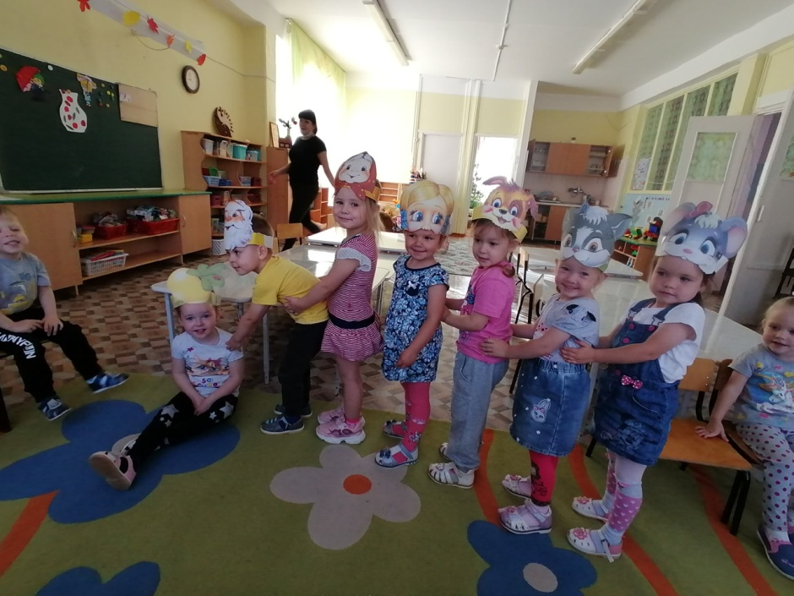
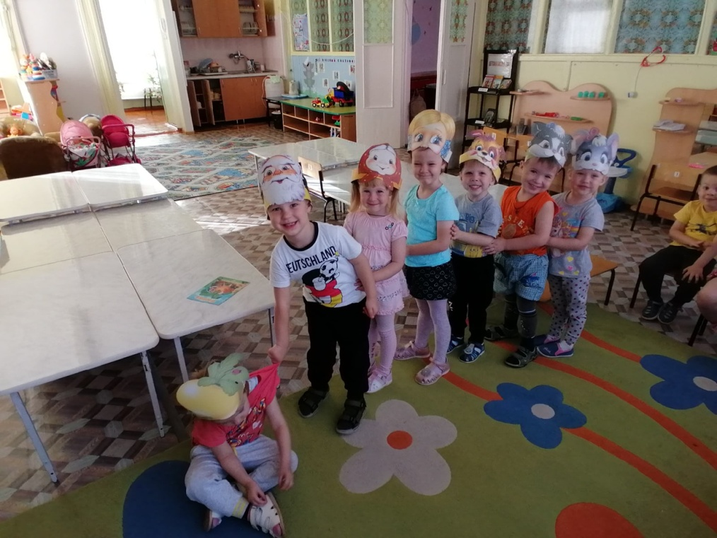

Slide 22
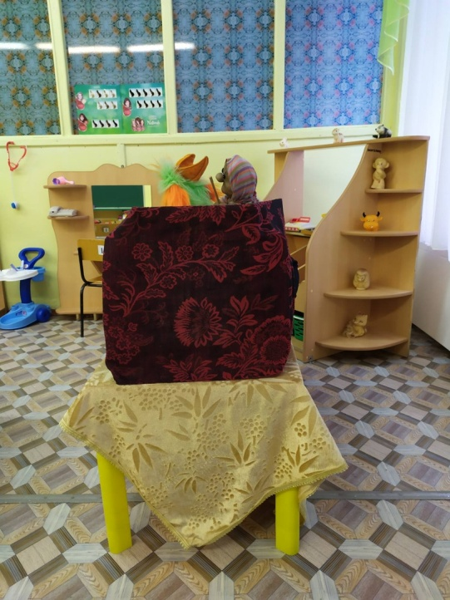
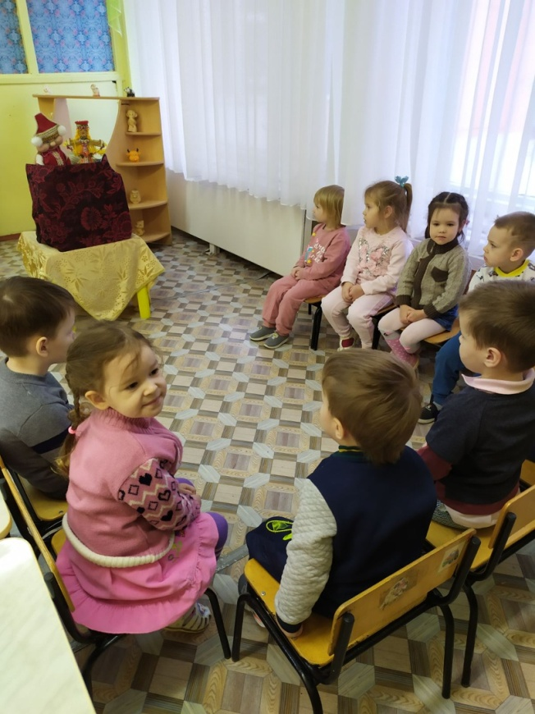
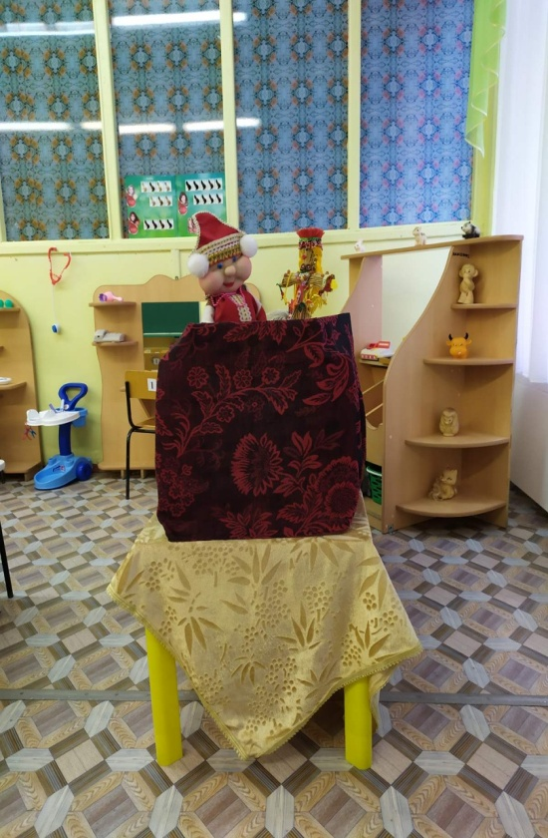

Slide 23
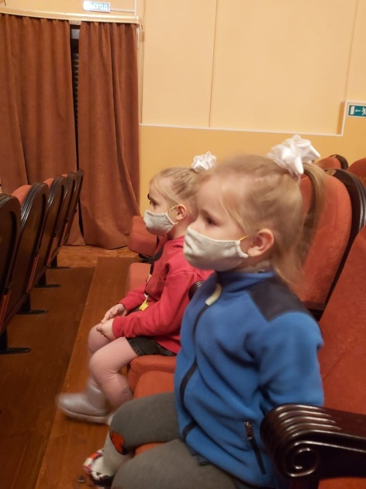
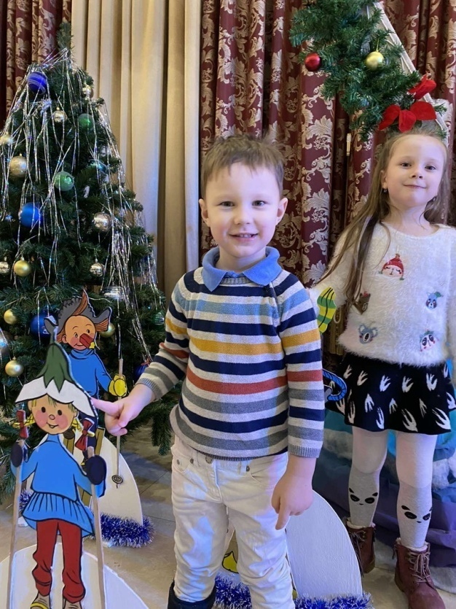
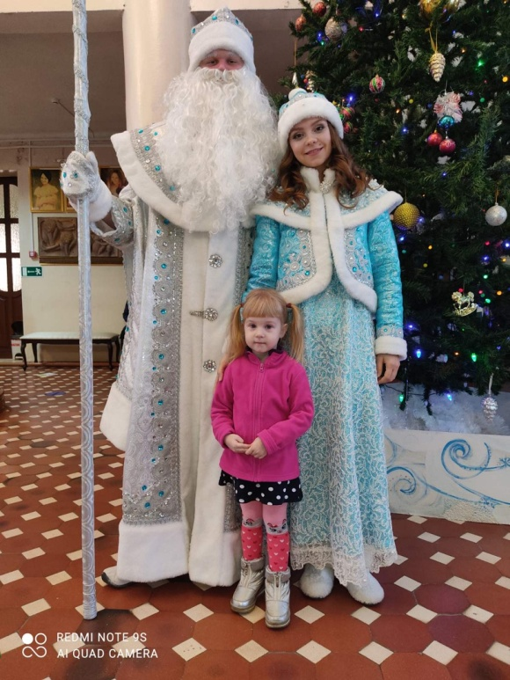
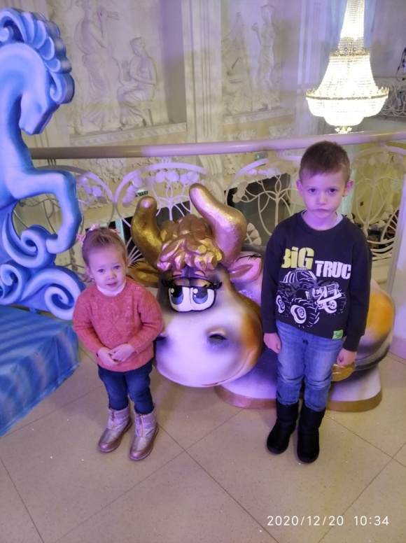

Slide 24
